Slide 1







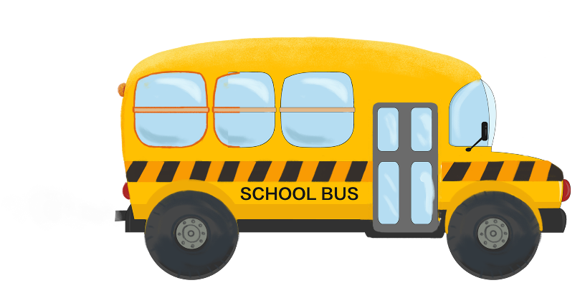

Slide 2







Thứ… ngày… tháng… năm…
Tiếng Việt
Bài 26 – Tiết 5
Notes:
字体：https://izihun.com/shangyongziti-618.html
音乐：https://ibaotu.com/sucai/19667627.html
素材：https://ibaotu.com/sucai/19804234.html，https://ibaotu.com/sucai/19470487.html，https://ibaotu.com/sucai/19841077.html，https://ibaotu.com/sucai/19466887.html，https://ibaotu.com/sucai/19813468.html

Slide 3
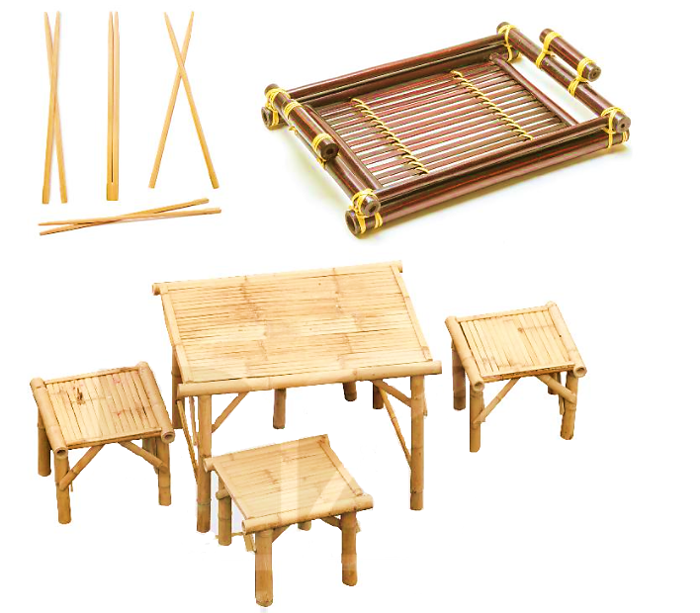
1. Nêu tên các đồ vật được làm từ tre hoặc gỗ và công dụng của chúng.
Đũa tre
Dùng để gắp thức ăn
Khay đựng cốc chén
Bàn ghế bằng tre
Dùng để ngồi ăn, nghỉ ngơi, làm việc,...

Slide 4
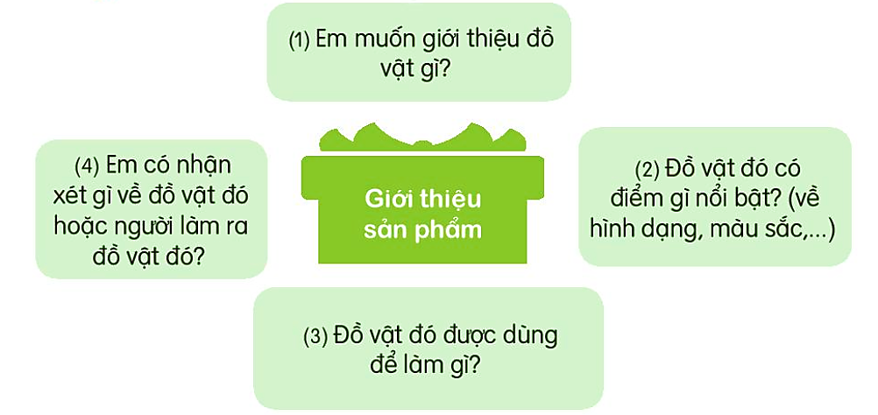

2. Viết 4 – 5 câu giới thiệu một đồ vật được làm từ tre hoặc gỗ.

Slide 5
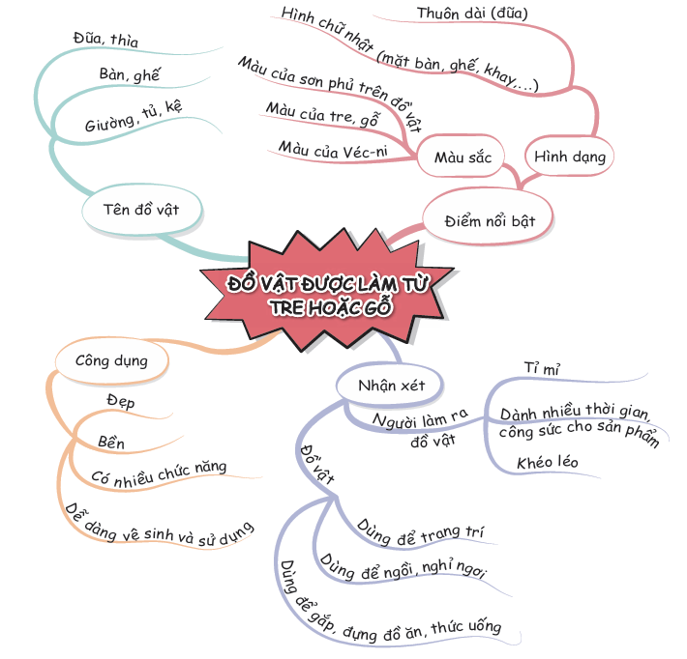

Slide 6


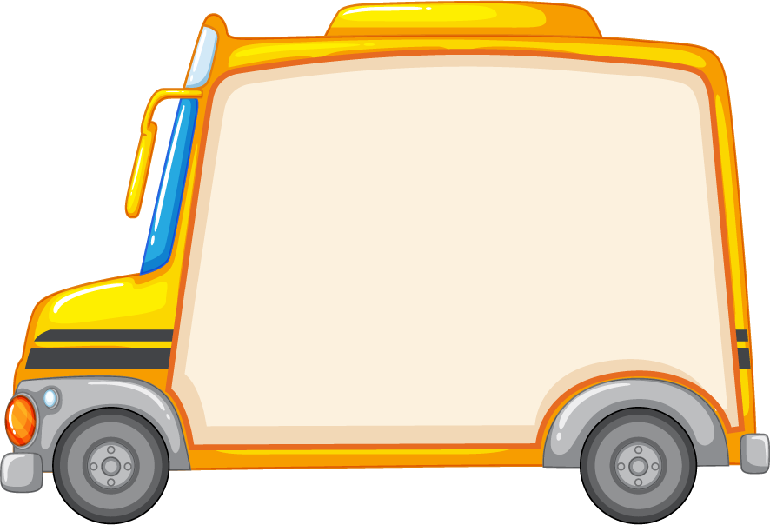

Tạm biệt,
hẹn gặp lại

